Slide 1
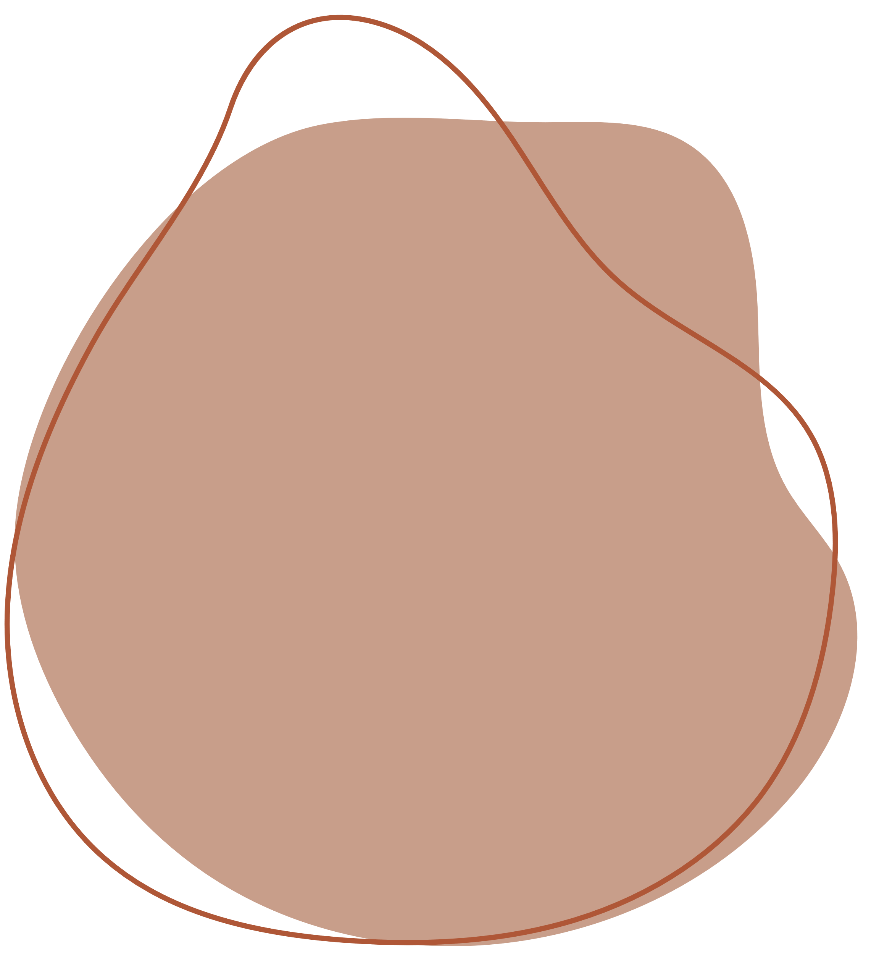
CHÀO MỪNG CÁC EM ĐẾN VỚI BÀI HỌC HÔM NAY!

Slide 2
KHỞI ĐỘNG

Slide 3
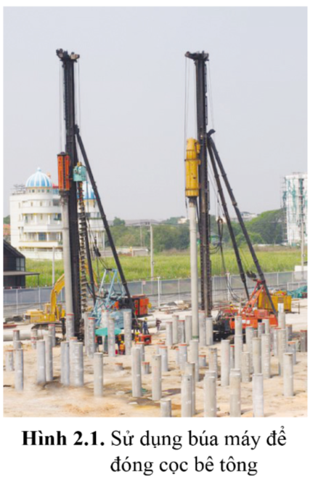
Mô tả cấu tạo của búa máy đóng cọc bê tông và phân tích chuyển động của búa máy?
Cấu tạo của búa máy đóng cọc bê tông và phân tích chuyển động của búa máy: Mỗi máy đóng cọc đều có bộ phận búa máy được nâng lên nhờ sức thủy lực, hơi nuóc hoặc động cơ diêzen. Khi đạt tới điểm cao nhất, búa máy sẽ được thả cho rơi xuống, va chạm mạnh vào cọc bê tông và làm nó lún xuống. Như vậy búa máy ở trên cao dự trữ năng lượng (thế năng) để sinh công làm dịch chuyển cọc.

Slide 4
BÀI 2:
BẢO TOÀN VÀ CHUYỂN HÓA NĂNG LƯỢNG.

Slide 5
NỘI
DUNG
Thế năng và động năng
Cơ năng
Sự bảo toàn và chuyển hoá năng lượng. Hiệu suất.
BÀI
HỌC

Slide 6
I. Thế năng và động năng
1. Thế năng
Xét trường hợp búa máy đóng cọc bê tông mà em đã được xem trong video và trong tình huống mở đầu bài học, em hãy cho biết thế năng trọng trường là gì?
Lực của máy thực hiện công di chuyển búa máy lên cao. Năng lượng từ máy đã chuyển thành năng lượng dự trữ ở búa máy, gọi là thế năng trọng trường.

Slide 7
Công thức tính thế năng trọng trường:
$W_{t}=m.g.h$ (1)
Trong đó:
m: khối lượng của vật (kg)
g: là gia tốc trọng trường.
($g≈9,81 m/s^{2}$)
h: độ cao của vật so với mặt đất (m).

Slide 8
Thế năng là năng lượng nên được đo bằng jun (J).
Em hãy cho biết đơn vị đo của thế năng và giá trị thế năng khi vật ở trên mặt đất?
Khi vật ở trên mặt đất, tức là h = 0 $⇒$ $W_{t}=0.$

Slide 9
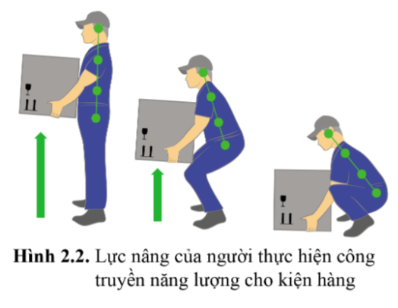
Nhận xét:
Khi vật ở trên mặt đất thì vật không có thế năng. Ta nói mặt đất được chọn làm mốc (hay gốc) thế năng.

Slide 10
Câu hỏi 1: Tìm từ thích hợp với chỗ “ ?” trong suy luận dưới đây:
Thế năng của búa máy càng ? thì lực của máy đóng cọc thực hiện công càng ?, cọc lún xuống càng sâu.
lớn
lớn
Câu hỏi 2: So sánh thế năng trọng trường của vật ở độ cao h với công của người tác dụng lực nâng vật lên đến độ cao này.
Thế năng trọng trường của vật ở độ cao h: $W_{t}=m.g.h.$
Công của người tác dụng lực nâng đưa vật lên đến độ cao h (lực này có độ lớn bằng trọng lực, huớng từ dưới lên trên): A = F.s = P.h = m.g.h
$⇒W_{t}=A.$ Vậy công của lực nâng bằng với thế năng trọng trường.

Slide 11
2. Động năng
Động năng là gì? được xác định như thế nào và đơn vị tính?
Động năng là năng lượng một vật có được do chuyển động và được xác định bằng biểu thức:
$W_{đ}=\frac{1}{2}$.m.$v^{2}$
Động năng là năng lượng nên được đo bằng jun (J).

Slide 12
Tình huống: Tác dụng lực F không đổi vào vật có khối lượng m đang đứng yên, làm vật dịch chuyển theo hướng của lực.
Về mặt động lực học: lực F làm vật chuyển động với gia tốc a trên quãng đường s, từ vận tốc ban đầu bằng 0 đến vận tốc v nào đó.
Về mặt năng lượng: lực F thực hiện công A = F.s, làm vật chuyển động với động năng $W_{đ}$.
Chứng minh A = $W_{đ}$

Slide 13
Chứng minh:
Theo công thức của chuyển động thẳng biến đổi đều:
$v^{2}=2.a.s$ (i)
Theo định luật II Newton:
F = ma (ii)
$⇒$ Từ (i) và (ii), ta suy ra:
A = F.s = m.a.$\frac{v^{2}}{2a}$ = m. $\frac{v^{2}}{2}$ = $\frac{1}{2}$.m.$v^{2}$=${ W}_{đ}$

Slide 14
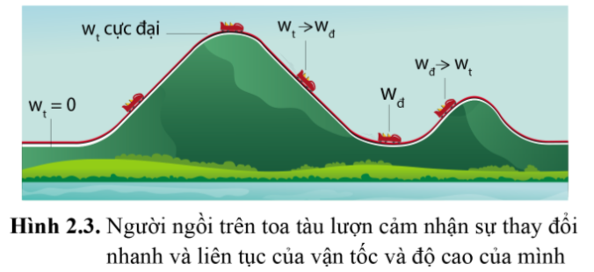
II. Cơ năng
1. Sự chuyển hóa động năng và thế năng của vật
Trong trò chơi tàu lượn siêu tốc, động năng và thế năng chuyển hóa lẫn nhau như thế nào? Động năng và thế năng đạt giá trị cực đại, cực tiểu khi nào?

Slide 15
Trả lời
Khi tàu trượt xuống, động năng của tàu tăng đồng thời, thế năng của nó giảm.
Khi tới đáy của cung đường, toàn bộ thế năng đã chuyển hóa thành động năng, năng lượng nhiệt và năng lượng âm thanh.
Khi lên dốc, động năng của toa tàu giảm, chuyển hóa thành thế năng.
Khi tàu ở đỉnh của cung đường thì thế năng đạt cực đại, động năng bằng 0. Khi tàu ở đáy cung đường, thì động năng đạt cực đại, thế năng bằng 0.

Slide 16
Câu hỏi 4: Năng lượng hao phí trong quá trình toa tàu chuyển động tồn tại dưới dạng nào?
Năng lượng hao phí trong quá trình toa tàu chuyển động tồn tại dưới dạng năng lượng âm thanh và năng lượng nhiệt.

Slide 17
Câu hỏi 5: Bạn chà xát hai bàn tay vào nhau liên tục cho đến khi lòng bàn tay ấm lên. Năng lượng nhiệt mà bạn cảm nhận được chuyển hóa từ dạng năng lượng nào?
Bạn chà xát hai bàn tay vào nhau liên tục cho đến khi lòng bàn tay ấm lên. Năng lượng nhiệt mà bạn cảm nhận được chuyển hóa từ động năng của hai bàn tay.

Slide 18
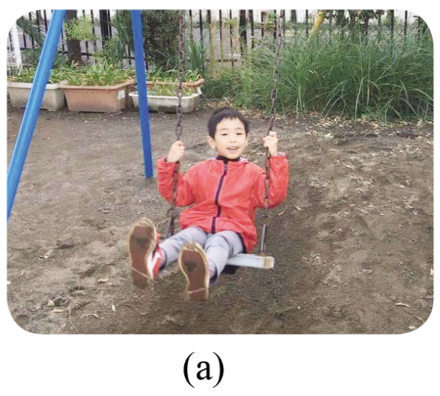
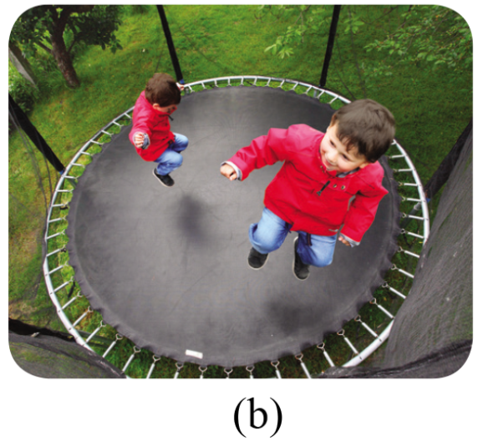
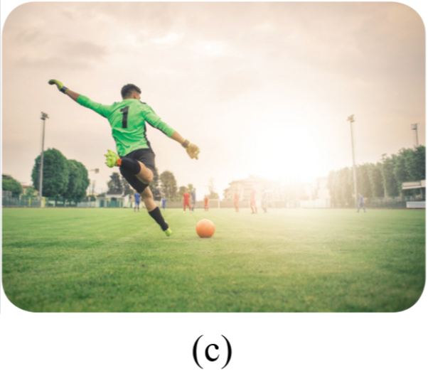
Quan sát các tình huống có sự chuyển hoá giữa động năng và thế năng (Hình 2.4):

Slide 19
Câu hỏi 6: Phân tích sự chuyển hóa động năng và thế năng của vật trong một số trường hợp đơn giản. Trong các trường hợp này có sự hao phí năng lượng không?
Bạn có thể sử dụng các trường hợp ở hình 2.4 hoặc tự đưa ra các tình huống khác.

Slide 20
a. Chơi xích đu ở công viên: người chơi cần phải tác dụng 1 lực để xích đu có thể chuyển động được, khi đó xích đu có động năng. Khi xích đu lên cao dần, động năng chuyển hóa dần thành thế năng và ở một độ cao xác định, xích đu có thế năng lớn nhất. Khi xích đu đi xuống, thế năng chuyển hóa dần thành động năng, rồi lại đi lên nhưng không tới được độ cao như ban đầu, quá trình xích đu lên rồi lại xuống như vậy cho tới khi xích đu dừng hẳn.
Trong trường hợp này có sự hao phí năng lượng:
Năng lượng âm thanh: xích đu ma sát với trục quay phát ra âm thanh.
Năng lượng nhiệt: xích đu ma sát với trục quay làm nóng trục quay và dây xích.

Slide 21
b) Nhảy tự do trên bạt nhún: người chơi tác dụng lực của chân vào bạt nhún để nhảy lên tới một độ cao rồi rơi xuống bạt nhún. Trong quá trình nhảy lên có sự chuyển hóa từ động năng thành thế năng. Khi rơi xuống, thế năng biến đổi thành động năng. Và người chơi dừng lại khi cảm thấy mệt và người nóng lên, do hóa năng trong thức ăn mà cơ thể nạp vào chuyển hóa thành cơ năng rồi biến đổi thành dạng năng lượng khác.
Trong trường hợp này có sự hao phí năng lượng:
Năng lượng âm: người va chạm với bạt nhún phát ra âm thanh.
Năng lượng nhiệt: người va chạm với bạt nhún, ma sát với không khí làm cơ thể và bạt nhún nóng lên.

Slide 22
c) Thủ môn phát bóng bổng: thủ môn tác dụng lực của chân vào quả bóng làm quả bóng chuyển động, tức là quả bóng có động năng. Trong trường hợp này, hóa năng dự trữ trong thức ăn do con người nạp vào cơ thể chuyển hóa thành động năng của quả bóng.
Trong trường hợp này có sự hao phí năng lượng:
Năng lượng âm: chân thủ môn tiếp xúc với bóng phát ra âm thanh
Năng lượng nhiệt: chân thủ môn ma sát với bóng làm chân và bóng nóng lên.

Slide 23
2. Định luật bảo toàn cơ năng
Cơ năng là gì?
Cơ năng của một vật bằng tổng động năng và thế năng của nó.
W =${ W}_{đ}+W_{t}$

Slide 24
Định luật bảo toàn cơ năng: Trong quá trình chuyển động của vật: động năng giảm đi bao nhiêu thì thế năng sẽ tăng lên bấy nhiêu. Và ngược lại, thế năng giảm đi bao nhiêu thì động năng sẽ tăng lên bấy nhiêu. Nói cách khác, tổng thế năng và động năng là không đổi.
Điều kiện để cơ năng của vật được bảo toàn: trong quá trình chuyển hóa từ động năng thành thế năng và ngược lại, ma sát rất nhỏ và có thể bỏ qua sự hao phí năng lượng.
Phát biểu định luật bảo toàn cơ năng.
Điều kiện để cơ năng của vật được bảo toàn là gì?

Slide 25
III. Sự bảo toàn và chuyển hoá năng lượng. Hiệu suất.
1. Sự chuyển hoá năng lượng
Năng lượng có thể được dự trữ và chuyển từ dạng này sang dạng khác, từ vật này sang vật khác khi có lực tác dụng hoặc có các tác động vật lí khác.
Hãy nêu hóa sự chuyển hóa năng lượng.

Slide 26
Lấy ví dụ về sự chuyển hóa từ năng lượng dự trữ thành năng lượng hoạt động trong cuộc sống và sản xuất nông nghiệp, công nghiệp.
VD1:
Năng lượng dự trữ trong thức ăn được nạp vào cơ thể từ những bữa ăn. Năng lượng đó được chuyển hóa thành các dạng năng lượng khác như nhiệt năng (làm ấm cơ thể vào mùa đông hoặc khi chúng ta vận động);
Động năng (khi chúng ta vận động hàng ngày), thế năng trọng trường (khi chúng ta đi leo núi hoặc di chuyển lên một độ cao nào đó);
Năng lượng âm thanh (khi chúng ta nói chuyện, hát hò).

Slide 27
Lấy ví dụ về sự chuyển hóa từ năng lượng dự trữ thành năng lượng hoạt động trong cuộc sống và sản xuất nông nghiệp, công nghiệp.
VD2: Sau một khoảng thời gian sử dụng xe, chúng ta phải đổ xăng thay dầu, nhớt cho xe. Năng lượng hóa học dự trữ trong nhiên liệu (xăng, dầu, nhớt) được nạp vào cho xe. Năng lượng này chuyển hóa thành động năng để vận hành động cơ, năng lượng nhiệt (làm nóng động cơ), năng lượng âm thanh (gây ra tiếng ồn),…

Slide 28
2. Hiệu suất
Hãy nêu khái niệm và công thức tính hiệu suất.
Khái niệm: Hiệu suất là tỉ lệ phần trăm giữa năng lượng có ích $W_{có ích}$ được tạo ra và tổng năng lượng cung cấp $W_{cung cấp}$.
H = $\frac{W_{có ích}}{W_{cung cấp}}. 100\%$

Slide 29
3. Minh họa định luật bảo toàn năng lượng
Định luật bảo toàn năng lượng:
Năng lượng không tự sinh ra hoặc mất đi; năng lượng chỉ chuyển hóa từ dạng này sang dạng khác hoặc truyền từ vật này sang vật khác. Nói cách khác, năng lượng được bảo toàn.

Slide 30
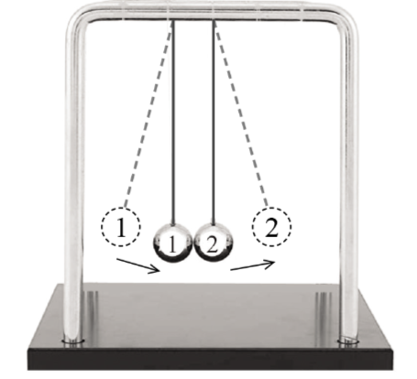
Quan sát hình 2.8 và tìm hiểu thông tin SGK về sự bảo toàn năng lượng của con lắc.

Slide 31
Hoạt động nhóm
Chế tạo mô hình đơn giản và minh họa định luật bảo toàn năng lượng, liên quan đến một số dạng năng lượng khác nhau. Hoàn thiện báo cáo trên phiếu học tập.

Slide 32
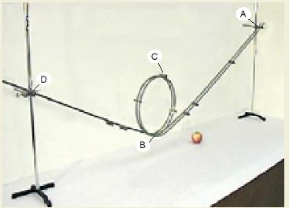
Họ và tên:…………………………… Lớp:…………………………………. Nhóm:……………………………… | PHIẾU HỌC TẬP SỐ 2
Mục tiêu: Minh họa định luật bảo toàn năng lượng. Nhiệm vụ: HS thảo luận nhóm để hoàn thành nội dung thảo luận bên dưới. Thời gian: 10 phút. Nội dung thảo luận. Chế tạo mô hình đơn giản để minh họa định luật bảo toàn năng lượng, liên quan đến một số dạng năng lượng khác nhau. Trả lời: * Dụng cụ: một viên bi, hai thanh kim loại nhẵn, hai giá đỡ có vít điều chỉnh độ cao. * Chế tạo: Dùng hai thanh kim loại uốn thành đường ray và gắn lên giá đỡ để tạo được mô hình như hình bên.

Slide 33
Họ và tên:…………………………… Lớp:…………………………………. Nhóm:……………………………… | PHIẾU HỌC TẬP SỐ 2
Trả lời: * Tiến hành thí nghiệm: Thả viên bi từ điểm A trên đường ray. Kiểm chứng xem viên bi có lên được điểm D không? * Kết quả: Viên bi lên gần tới điểm D, vì: trong quá trình viên bi di chuyển từ điểm A trên đường ray, có sự ma sát giữa viên bi và đường ray làm cho cả viên bi và đường ray nóng lên, đồng thời phát ra âm thanh. Như vậy trong quá trình di chuyển, năng lượng của viên bi bị hao phí do lực ma sát trên đường ray và sức cản của không khí nên viên bi chỉ có thể di chuyển lên gần tới điểm D chứ không thể lên đúng điểm D như lúc đầu.

Slide 34
ONG TÌM CHỮ

Slide 35
ĐỘI ONG VÀNG
ĐỘI ONG MẬT

Slide 36
Luyện tập 1: Phan – xi – Păng là ngọn núi cao nhất trong ba nước Việt Nam, Lào, Campuchia, được mệnh danh là “nóc nhà Đông Dương”. Lên đến đỉnh núi cao 3147 m này là ước mơ của nhiều bạn trẻ. Tính thế năng của người leo núi có khối lượng 70 kg khi leo đến đỉnh núi Phan – xi – Păng.
Đáp án: Chọn mốc tính thế năng tại chân đỉnh núi.
$⇒$Thế năng của người ở đỉnh núi:
$W_{t}=m.g.h=70 . 9,8 . 3 147=2 158 842$ (J)

Slide 37
Luyện tập 2: Khi tăng vận tốc một vật từ tốc độ v lên tốc độ 2v, động năng của nó
A. tăng lên 2 lần
B. tăng lên 4 lần
C. giảm đi 2 lần
D. giảm đi 4 lần

Slide 38
Đáp án: Chọn mốc tính thế năng ở mặt nước.
- Khi vận động viên ở điểm cao nhất thì thế năng lớn nhất: $W_{tmax}=m.g.h_{max}$
Coi như cơ năng trong quá trình nhảy đến khi chạm nước được bảo toàn, nên khi vận động viên chạm nước thì thế năng lúc này bằng 0 và động năng đạt giá trị lớn nhất:
$$W_{đmax}=\frac{1}{2}m.{v^{2}}_{max}$$
Suy ra vận tốc khi vận động viên chạm mặt nước là lớn nhất và bằng:
$v_{max}=\sqrt{2.g.h_{max}}$ = $\sqrt{2.9,8.10}$ =14 m/s
- Nước trong bể có vai trò cản trở sự chuyển động của người ở trong nó, giúp chuyển hóa động năng của người thành các dạng năng lượng khác như động năng của nước (vận động viên chuyển động sâu vào trong nước), năng lượng âm, năng lượng nhiệt để giảm vận tốc của người, tránh gây thương tích.
Luyện tập 3: Nhảy cầu là một môn thể thao. Vận động viên nhảy lên, đạt điểm cao nhất cách mặt nước 10 m, rồi rơi xuống. Trong quá trình rơi, vận động viên thực hiện các động tác nhào lộn đẹp mắt trước khi chạm nước (hình 2.6). Em hãy ước lượng tốc độ của vận động viên khi chạm nước. Nước trong bể có vai trò như thế nào trong việc đảm bảo an toàn cho vận động viên?

Slide 39
Luyện tập 4: Nhận xét nào sau đây là đúng về thế năng?
A. Độ biến thiên thế năng phụ thuộc vào mốc tính thế năng.
B. Giá trị của thế năng không phụ thuộc vào mốc tính thế năng.
C. Độ biến thiên thế năng không phụ thuộc vào mốc tính thế năng.
D. Giá trị của thế năng và độ biến thiên thế năng đều phụ thuộc vào mốc tính thế năng.

Slide 40
Đáp án: Chọn mốc tính thế năng tại chân cầu trượt.
- Thế năng tại đỉnh cầu trượt (v = 0, em bé chỉ có thể năng):
$W_{tmax}$ = mgh = 20.9,8.2 = 392 J = $W_{1}$
- Động năng tại chân cầu trượt (h = 0, em bé chỉ có động năng):
$W_{đmax}=\frac{1}{2}m.{v^{2}}_{max}$= $\frac{1}{2}. 20.4^{2}$= 160 J = $W_{2}$
Từ đó ta thấy cơ năng tại đỉnh cầu trượt và cơ năng tại chân cầu trượt khác nhau.
⇒ Cơ năng trong trường hợp này không bảo toàn do trong quá trình trượt từ đỉnh xuống chân cầu trượt có sự ma sát giữa cơ thể người và bề mặt cầu trượt sinh ra nhiệt, đồng thời phát ra âm thanh. Chứng tỏ cơ năng (thế năng ban đầu ở đỉnh cầu trượt) đã bị chuyển hóa một phần thành nhiệt năng và năng lượng âm.
Luyện tập 5: Một em bé có khối lượng 20 kg trượt từ đỉnh cầu trượt cao 2 m. Khi tới chân cầu trượt, em bé có tốc độ 4 m/s. Cơ năng của em bé có bảo toàn không? Tại sao?

Slide 41
Luyện tập 6: Nhận xét nào sau đây là đúng nhất về cơ năng trong trọng trường?
A. Cơ năng là đại lượng vô hướng luôn dương.
B. Cơ năng là đại lượng vô hướng luôn âm.
C. Cơ năng là đại lượng có hướng.
D. Giá trị của cơ năng phụ thuộc vào cả vị trí và tốc độ của vật.

Slide 42
Đáp án:
- Năng lượng có ích của máy tời: $W_{có ích}=A_{có ích}=$ F.s.cosα
- Lực phát động F của động cơ bằng với trọng lực của trái đất tác dụng lên vật:
F = P = m.g.
- Hướng của lực phát động cùng hướng với độ dịch chuyển: α = $0^{o}$
Thay số ta được: $W_{có ích}$=100 . 9,8 . 16 = 15 680 (J)
Năng lượng cung cấp: $W_{cung cấp}$ = P.t = 1000 . 16 = 16 000 (J)
Hiệu suất: H= $\frac{W_{có ích}}{W_{cung cấp}}$.100% = $\frac{15 680 }{16 000 }$.100%= 98%
Luyện tập 7: Máy tời đang hoạt động với công suất 1000 W đưa 100 kg vật liệu lên đều tới độ cao 16 m trong 20 s. Tính hiệu suất của máy tời.

Slide 43
Luyện tập 8: Một vật có khối lượng 100g được ném thẳng đứng từ dưới lên với vận tốc v₀ = 20 m/s. Xác định cơ năng của vật khi chuyển động?
A. 0 J. B. 20 J. C. 10 J. D. 1 J.

Slide 44
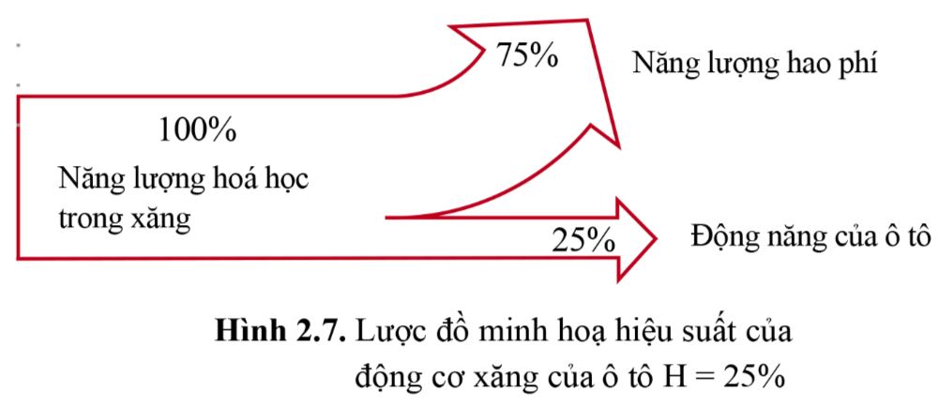
Luyện tập 9: Với mỗi động cơ ở bảng 2.1, chỉ ra dạng năng lượng cung cấp, dạng năng lượng có ích tạo ra, dạng năng lượng hao phí tạo ra và biểu diễn dưới dạng lược đồ như hình 2.7
Thiết bị | Hiệu suất
Động cơ điện | 90%
Động cơ hơi nước | 45%
Động cơ ô tô | 25%

Slide 45
Đáp án
Năng lượng hao phí:
nhiệt năng; năng lượng; âm thanh
Năng lượng hao phí:
nhiệt năng; năng lượng; âm thanh
Năng lượng hao phí:
nhiệt năng; năng lượng; âm thanh
75%
55%
10%
Năng lượng hơi nước
Năng lượng hoá học trong xăng
Năng lượng điện
90%
25%
45%
Động năng của ô tô
Động năng của động cơ hơi nước
Động năng của động cơ

Slide 46
Luyện tập 10: Một vật có khối lượng m = 400 g và động năng 20 J. Khi đó vận tốc của vật là:
A. 0,32 m/s.
B. 36 km/h.
C. 36 m/s.
D. 10 km/h.

Slide 47
VẬN DỤNG
Vận dụng 1: So sánh động năng của ô tô nặng 1000 kg chuyển động với tốc độ 4 m/s và động năng của xe máy nặng 100 kg chuyển động với tốc độ 15 m/s.
Vận dụng 2: Xét con lắc gồm quả lắc 10 kg treo trên sợi dây chắc, mảnh, dài và không co dãn. Di chuyển quả lắc tới vị trí có độ cao 0,15m như hình 2.5 rồi thả nhẹ. Tính tốc độ của quả lắc khi nó đi qua vị trí thấp nhất trên quỹ đạo chuyển động. Chứng minh rằng tốc độ lớn nhất của quả lắc không phụ thuộc vào khối lượng của nó.
Vận dụng 3: Tại sao cần tắt điều hòa, tắt đài, tắt đèn trong ô tô khi ô tô đang đi trên đường mà gần hết xăng.

Slide 48
Trả lời vận dụng 1:
Động năng của ô tô là:
$W_{đ1}=\frac{1}{2}.m.v^{2}$= $\frac{1}{2}.1000.4^{2}=8 000$ (J)
Động năng của xe máy là:
$W_{đ2}=\frac{1}{2}.m.v^{2}$= $\frac{1}{2}.100.{15}^{2}=11 250$ (J)
$⇒$ Động năng của xe máy lớn hơn động năng của ô tô

Slide 49
Trả lời vận dụng 2:
Giải lại bài tập với m = 10kg.
Khi bắt đầu thả ra, thế năng của quả lắc so với vị trí thấp nhất của quỹ đạo là:
$W_{t}=m.g.h=10. 9,81. 0,15=14,715$ (J)
Ở vị trí thấp nhất trên quỹ đạo, toàn bộ thế năng của vật chuyển hóa hết thành động năng vì ma sát trong quá trình quả lắc chuyển động là không đáng kể.
$W_{đ}=W_{t}=14,715$ (J)
Từ công thức tính động năng, ta suy ra v = $\sqrt{\frac{2.W_{đ}}{m}}$= $\sqrt{\frac{2.14,715}{10}}≈1,72($m/s)

Slide 50
Trả lời vận dụng 2
Chứng tỏ tốc độ lớn nhất của quả lắc không phụ thuộc vào khối lượng của nó.
Từ công thức tính động năng: $W_{đ}=\frac{1}{2}.m.v^{2}$.
→ Tốc độ v của quả lắc lớn nhất dẫn đến động năng $W_{đ}$lớn nhất.
Theo định luật bảo toàn cơ năng, khi động năng lớn nhất thì thế năng nhỏ nhất (bằng 0) và ngược lại: $W_{đmax}$ = W = $W_{tmax}$
→ $\frac{1}{2}m.{v^{2}}_{max}=m.g. h_{max}$ → $v_{max}$=$\sqrt{2.g.h_{max}}$
→ Vậy tốc độ lớn nhất của quả lắc không phụ thuộc vào khối lượng mà chỉ phụ thuộc vào độ cao cực đại và gia tốc trọng trường.

Slide 51
Trả lời ví dụ 3:
Cần tắt điều hòa, tắt đài, tắt đèn trong ô tô khi ô tô đang đi trên đường mà gần hết xăng để giảm thiểu sự tiêu tốn năng lượng. Vì hầu hết hoạt động của các thiết bị trên xe đều được cung cấp từ năng lượng xăng.

Slide 52
Tìm hiểu thêm
Kể cả ở những nhà máy điện có hiệu suất cao nhất, chỉ có 40% năng lượng từ nhiên liệu được chuyển hóa thành điện năng hòa vào lưới điện. Bạn hãy tìm hiểu về các dạng năng lượng hao phí trong quá trình sản xuất và truyền tải điện năng đi xa.
Bạn hãy tìm hiểu thêm về quá trình chuyển hóa các chất dinh dưỡng trong cơ thể và các yếu tố ảnh hưởng đến hiệu suất chuyển hóa năng lượng dự trữ trong thức ăn.

Slide 53
HƯỚNG DẪN VỀ NHÀ
Ôn tập và ghi nhớ kiến thức vừa học.
Hoàn thành bài tập sgk và bài tập vận dụng.
Tìm hiểu nội dung bài Bài tập chủ đề 3.

Slide 54
CẢM ƠN CÁC EM
ĐÃ LẮNG NGHE BÀI GIẢNG!

